Slide 1
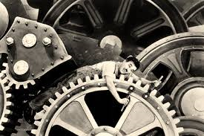

Slide 2


Slide 3
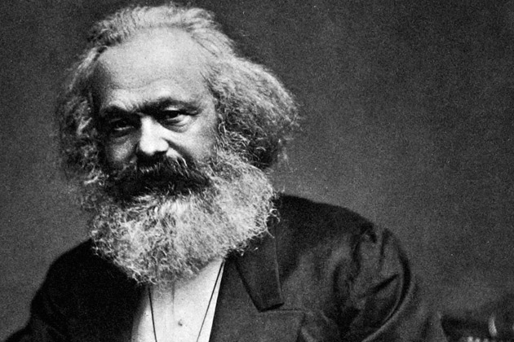
Karl Marx, 1818-1883

Slide 4
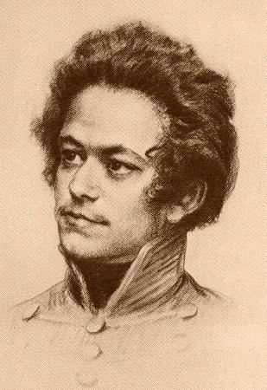
1841 PhD thesis on ‘Differenz der demokiritschen und epikureischen Naturphilosophie ‘
1842-43 Journalistic work for the Rheinische Zeitung
1843 Marriage to Jenny von Westphalen
1843-44 ‘Zur Kritik der Hegelschen Rechtsphilosophie’
1844 Ökonomisch-Philosophische Manuskripte
1845 ‘Thesen über Feuerbach’
11. These:
“Die Philosophen haben die Welt nur verschieden interpretirt, es kömmt drauf an sie zu verändern”
The ‘moor’

Slide 5
“Das religiöse Elend ist in einem der Ausdruck des wirklichen Elendes und in einem die Protestation gegen das wirkliche Elend. Die Religion ist der Seufzer der bedrängten Kreatur, das Gemüth einer herzlosen Welt, wie sie der Geist geistloser Zustände ist. Sie ist das Opium des Volkes.“
„Die Forderung, die Illusionen über seinen Zustand aufzugeben, ist die Forderung, einen Zustand aufzugeben, der der Illusionen bedarf.”
Einleitung zur Kritik der Hegelschen Rechtsphilosophie,

Slide 6
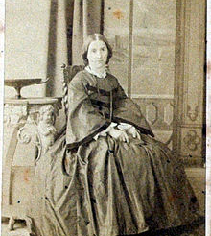
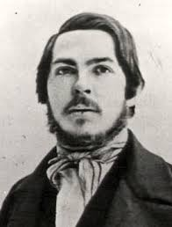
Friedrich Engels
Jenny von Westphalen

Slide 7

1845 Moves to Brussels, gives up Prussian citizenship
1846 Marx and Engels found the ‘Kommunistische Korrespondenz-Komitee’
1847 M & E join ‘Bund der Gerechten’, later changed into ‘Kommunistischer Bund’
1848 February Revolution in France (and subsequent upheavals all over Europe), Marx expelled from Brussels
1848 Publication of Manifest der Kommunistischen Partei

Slide 8
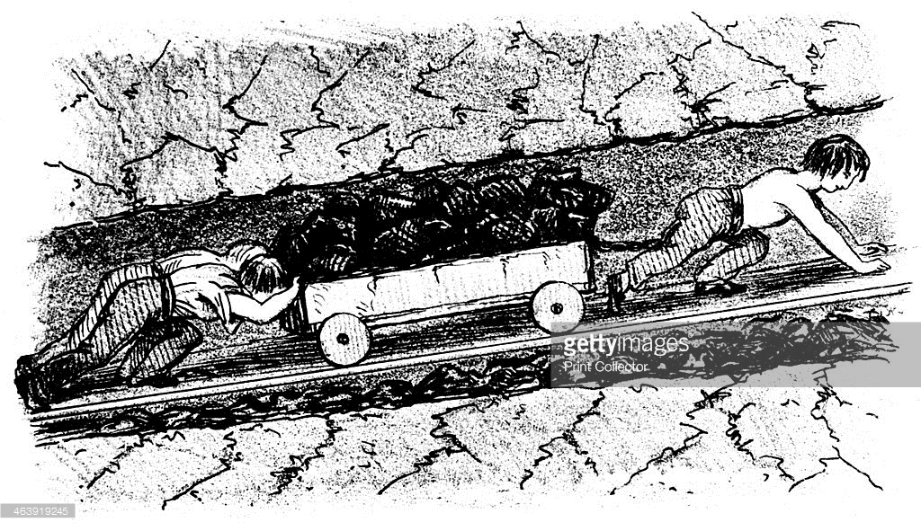
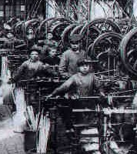
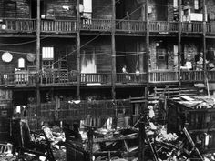
Accelerating industrial revolution throughout 19th century, with terrible working and living conditions for workers

Slide 9
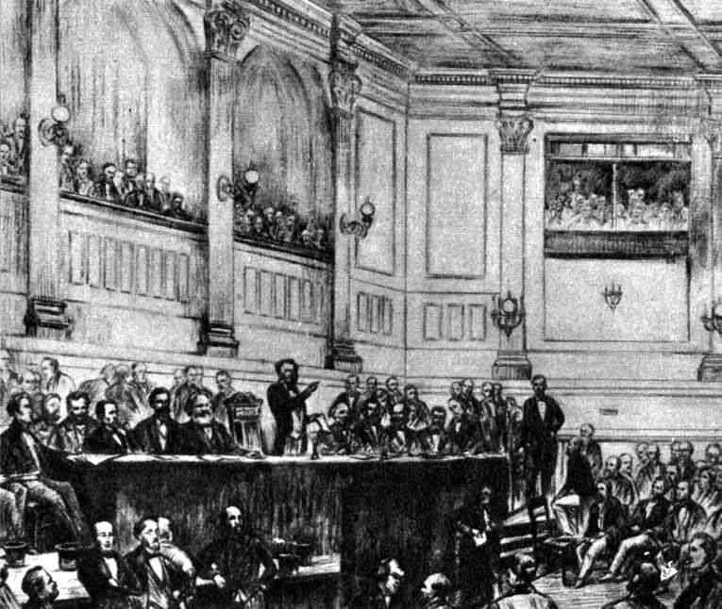
From 1849 Exile in London
1852-1862 Correspondent for the New York Daily Tribune
1864 Marx centrally involved in the foundation of the ‘Internationale Arbeiter-Association’
1867 First volume of Das Kapital appears

Slide 10
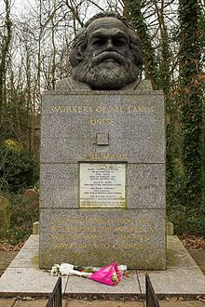
December 1881 Jenny Marx (née Westphalen) dies
January 1883 Oldest daughter Jenny dies
14 March 1883 Marx dies
1885 and 1893 - Volumes 2 and 3 of Das Kapital appear posthumously, edited by Engels

